Slide 1

防控新型冠状病毒感染
知识手册

Slide 2
什么是新型冠状病毒？
第一章
01
目录
公司员工需要注意哪些事项？
第二章
02
公司疫防小组工作有哪些？
第三章
CONTENTS
03
如何做好消毒工作？
第四章
04

Slide 3
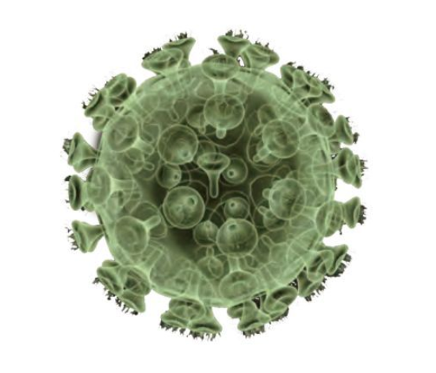
是什么？
新型冠状病毒
01
冠状病毒是自然界广泛存在的一大类病毒，该病毒形态在电子显微镜下观察类似王冠而得名；新型冠状病毒（nCoV)是一种先前尚未在人类中发现的新型冠状病毒；

Slide 4

一、感染症状及潜伏期
症状
潜伏期
・发热、咳嗽、气促、乏力为主要表现，严重者快速发展为急性呼吸窘迫综合征、脓毒症休克等症状；
・多数患者起病症状轻微，可无发热，少数患者病情危重，甚至死亡。
・最长潜伏期14天；

Slide 5
二、主要通过什么途径传播？
飞沫
传播
主要
・目前也证实该病毒可通过人与人之间传播，通常是在与被感染的患者密切接触之后オ可能被传;
・一般家用消毒液都可将其消灭

Slide 6

公司员工需要注意哪些事项？
做好个人防护！
戴医用外科口罩
保持适当距离

Slide 7
一、进入厂区人员需100%通过体温检测
37.3℃以下
37.3℃以下
37.3℃以下
上大巴车前
自驾车辆
其他车辆乘坐及步行人员
所有乘坐大巴车员工上车前，需佩戴好口罩，出示近2-4小时体温检测照片，并就地检查体温达37.3℃以下,方可上车；
接近厂区门口时，需提前1-3分钟摇下车窗，调整车内温度，避免暖气影响正常体温，由安保人员检测合格佩戴口罩方可进入厂区；
佩戴好口罩，由安保人员检测合格，方可进入厂区；
上班人员下班时需在打卡区域配合工作人员进行每日1-2次体温检测，体测时间：中/晚下班时间段；
负责人：各人事部

Slide 8
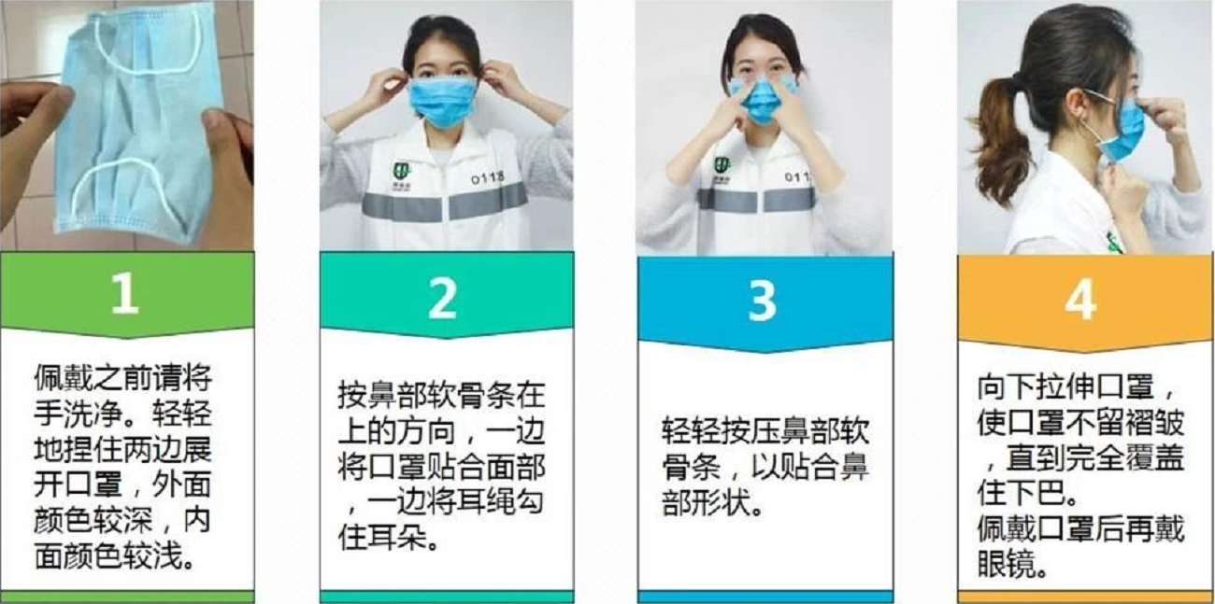
二、如何正确佩戴口罩？
按压鼻部、紧密贴合脸颊、下巴不留缝隙

Slide 9
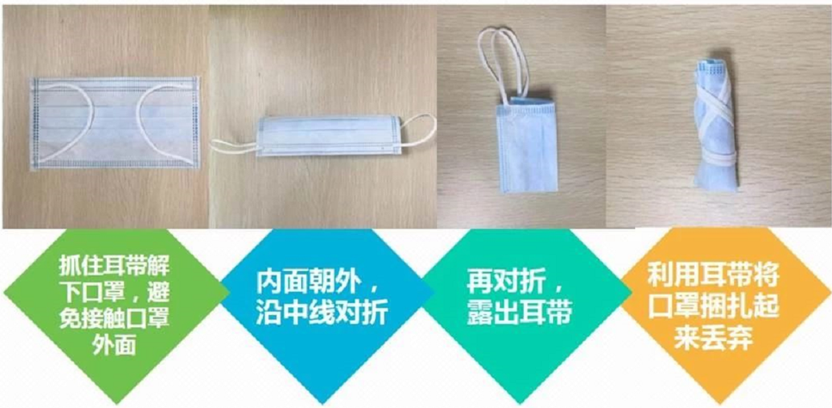
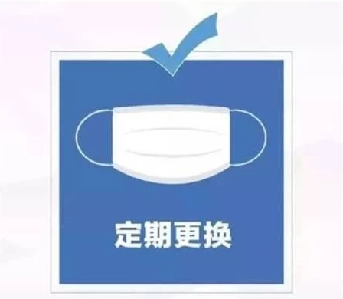
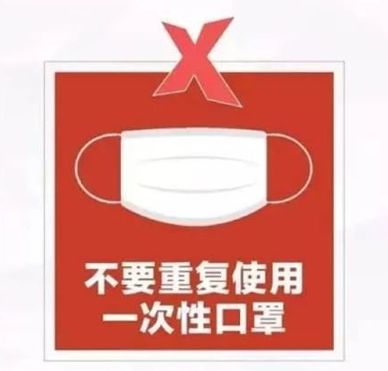
三、正确摘口罩及注意事项
摘口罩后，记得用洗手液认真洗手
当口罩摘下后需损坏再丢弃，避免被二次利用；
普通（无发热及咳嗽等症状）毁坏后投放废弃口罩专用箱；
有发热咳嗽症状者，毁坏后用酒精喷洒并用密封袋装投放废弃口罩专用箱；

Slide 10
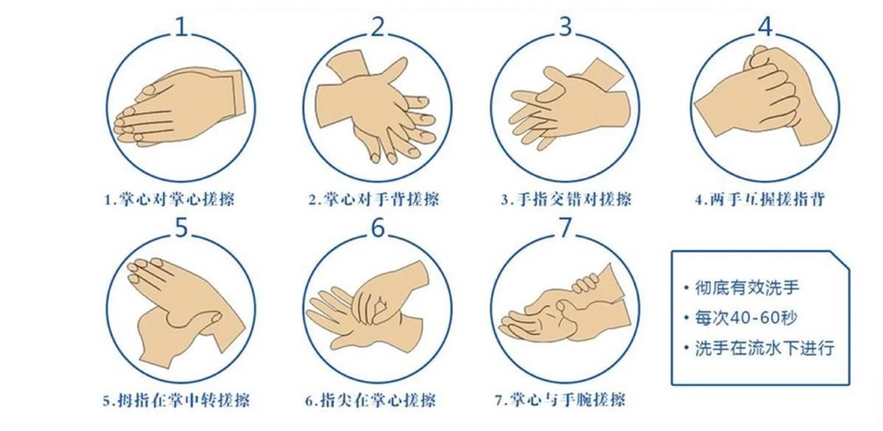
四、防感染注意事项
1
用专用洗手液定时洗手
2
每日饮用1次以上饭堂供应的抗病毒中药；

Slide 11
五、如有发现体温异常、咳嗽、身体不适人员措施
由县单位疾控人员确定病情后进行下一步措施
体温37.3以上
咳嗽
身体不适人员
通知
工业园
通知
行政部
迅速隔离并消毒区域
专人送隔离区
定期
关注
报备电话：
紧急电话：
送至宿舍
2-3楼隔离区

Slide 12
公司防疫小组工作有哪些？
1
设置专门区域
2
做好员工管理
02
3
做好信息记录
4
定期健康监测

Slide 13
疫情防控小组成员
组长
成员
成员
成员
应急组：
后勤组：
医务组：

Slide 14
一、设置专门区域
在厂内设置隔离区域（宿舍2、3楼），供湖北籍、身体不适的来厂员工入住观察。
必要时将健康员工转移到其他区域，如安排接待楼。
TEL
区域负责人：

Slide 15
二、做好员工管理
告知还在湖北的员工，在当前形势下暂缓到厂；
若员工已从湖北回到厂里，安排其入住隔离区，观察14天；
观察期满，如无异常，可复工。
湖北员工除湖北居住人员外，还包括：
近期在湖北停留、交通中转的人员。（负责人：各人事）

Slide 16
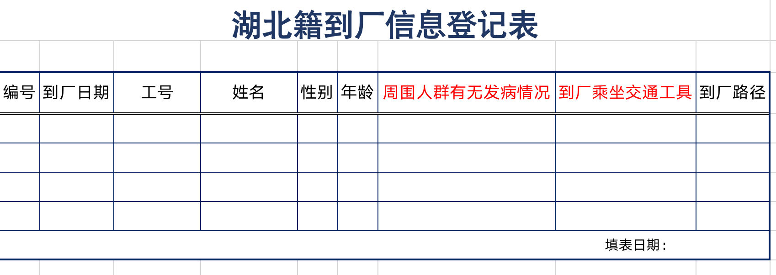
三、做好信息记录
必须指定专人负责，对湖北来的员工做好登记，填写附表。（负责人：各人事）

Slide 17
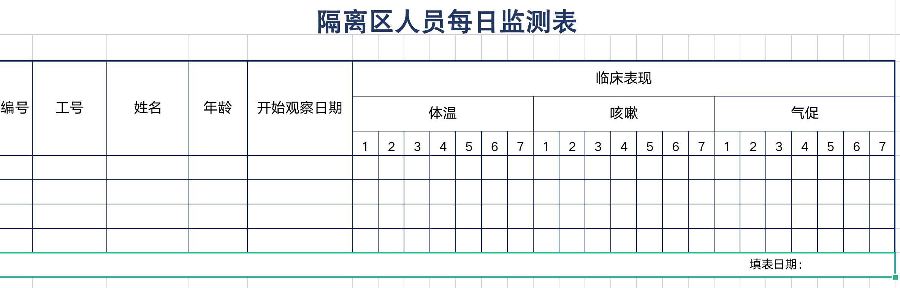
四、定期健康监测
02
早晚各测量体温一次，连续测量14天，并每天填写《隔离区人员每日监测表》
指定专人负责对湖北来的员工监测体温
01
03
告知湖北员工:请您务必做好个人防护，佩戴口罩，避免外出，居住场所经常开窗换气，保持卫生，勤洗手。
责任人：

Slide 18
04
如何做好消毒工作
科学防护

Slide 19
一、对医疗垃圾处理
在厂区专门区域放置废弃口罩专用箱，贴上“废弃口罩专用＂的标识，箱内套上专用垃圾袋；
正常口罩须毁坏后投入废弃口罩专用箱；隔离区域口罩需先用酒精消毒喷洒，装密封袋后，投入废弃口罩专用箱；
安排专门保洁人员对废奔口罩专用箱及其周边进行清洗、消毒；
行政、安全部门要加强管理，防止误投、防止口罩二次使用。

Slide 20
二、做好区域杀毒
消毒区域
消毒方法
区域 | 次数/日
厂区公共区域 | 2次
员工打卡区 | 2次
事业部前台 | 2次
会议室/办公室 | 2次
下水道 | 1次
饭堂 | 2次
喷洒、拖式、擦式
84消毒液:1：199在水中稀释后即可使用

Slide 21
谢谢您的观看

